Slide 1
Übung 3
Rybien Sinjari
Dominic Gibietz
Christopher Diekkamp

Slide 2
Übung 5
Aufgabe 1:
Pixeloperationen
Kontrastspreizung:

Slide 3
Übung 5
Aufgabe 2:
Averaging Filters

Slide 4
Übung 5
Aufgabe 3:
Bildkompressionsmethoden

Slide 5
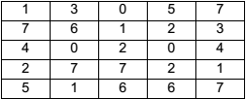
Übung 5
Aufgabe 4:
Histogrammausgleich
Histogramm
0 | 3
1 | 4
2 | 4
3 | 2
4 | 2
5 | 2
6 | 3
7 | 5

Slide 6
Übung 5
Aufgabe 5:
Filter

